Slide 1
70-летию Великой Победы посвящается
Салют героям России!
Для хороших друзей распахнёт свою душу Россия,
Распахнут свою ширь, свою синь города и поля.
А придёшь к нам с мечом – от меча и погибнешь!
И стояла на том. и стоит
Наша родина, наша земля!

Slide 2
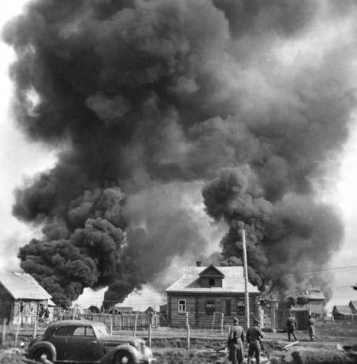

Slide 3
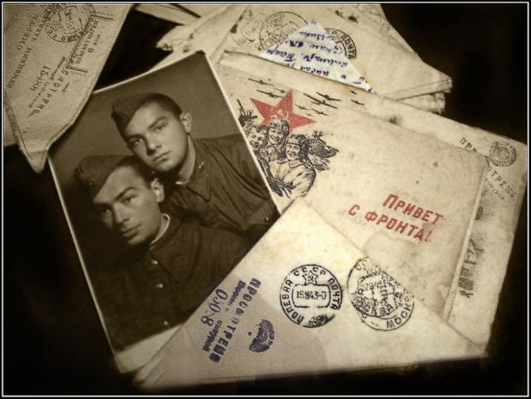
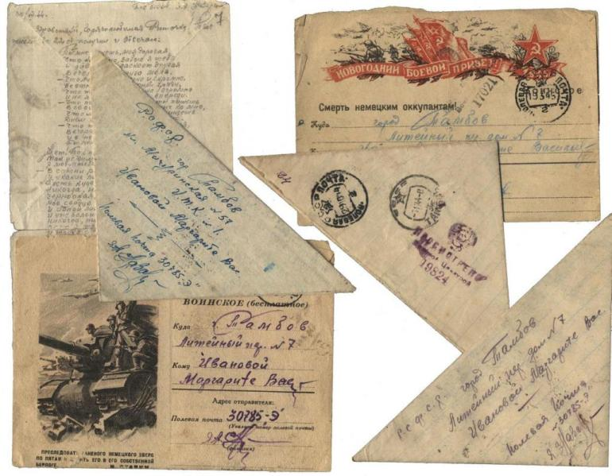
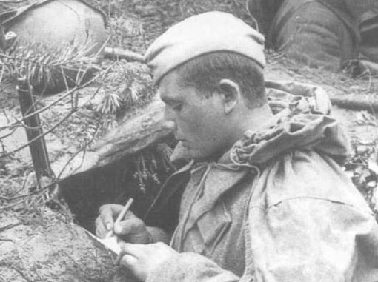
Привет с фронта!

Slide 4
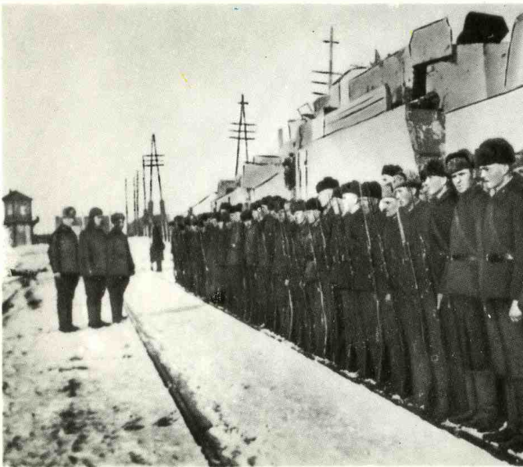
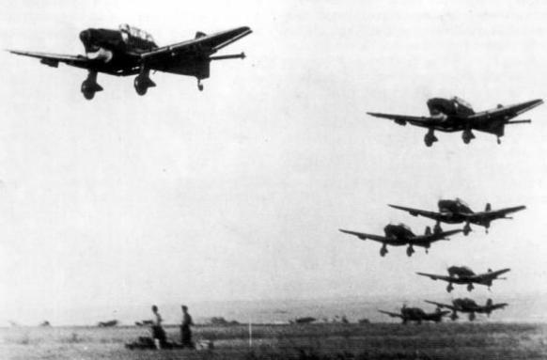
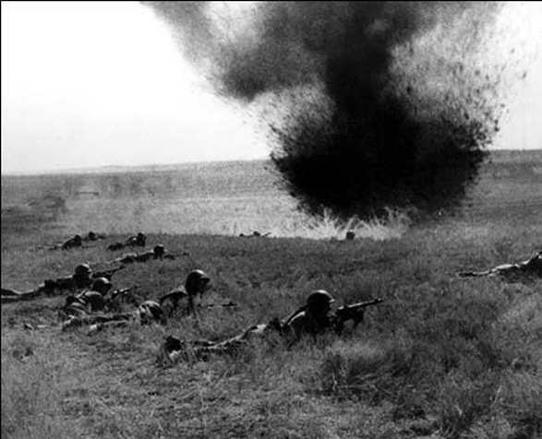
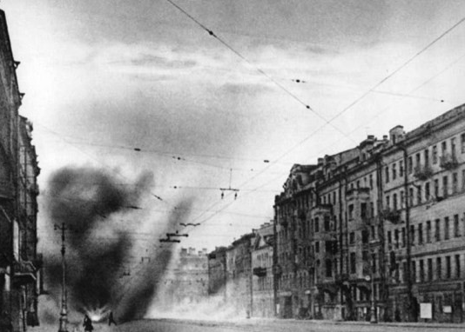
Тула в декабре 1941года

Slide 5
Подвиг Зои Космодемьянской

Slide 6
